Slide 1
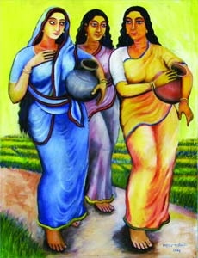
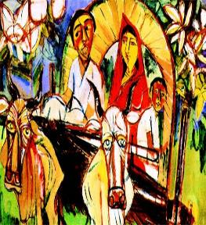
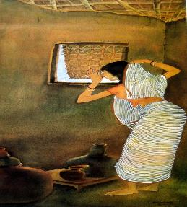
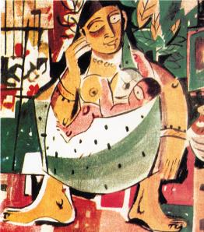
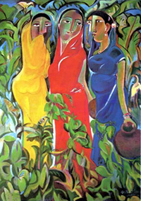
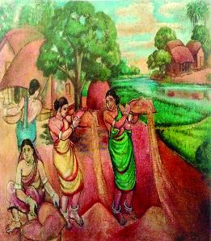
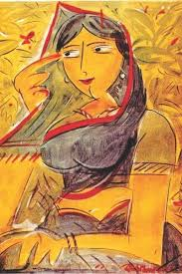

Slide 4
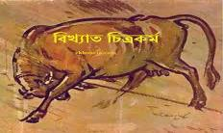

Slide 5
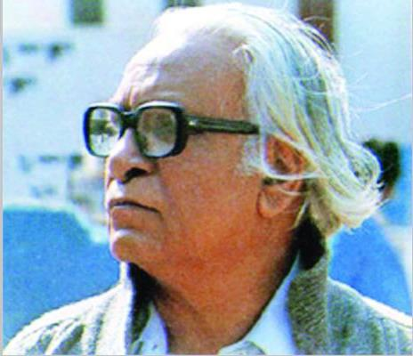
এসো আমরা আমাদের জাতীয় সংগীত শুনি
জাতীয় সংগীতের মাধ্যমে আমরা কি করলাম?
জাতীয় পতাকা উত্তোলন করলাম?
তোমরা কি জানো এই জাতীয় পতাকার চুড়ান্ত নক্সা কে করেছেন?
তিনি হচ্ছেন একজন পটুয়া, নাম তার শিল্পী কামরুল হাসান।

Slide 6
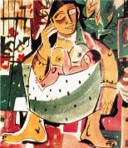

Slide 7
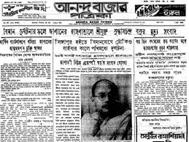
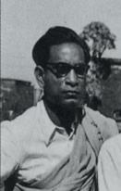
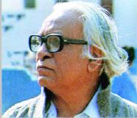
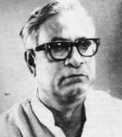
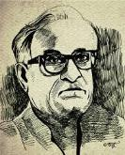
1945 সাল। পত্রিকায় প্রকাশিত হয়েছে সারা বাংলায় ব্যায়ামও শরীরচর্চা প্রতিযোগীতার খবর। তাতে প্রথম হয়েছেন একজন শিল্পী। ছবি আকার স্কুলে পড়েন তিনি। তিনি ‘মিষ্টার বেঙ্গল’ হয়েছেন। পত্রিকায় ছবি বের হলো। চার দিকে হৈচৈ পড়ে গেল। এভাবে যিনি সবাইকে তাক লাগিয়ে দিয়েছিলেন তিনি আর কেউ নন। তিনি শিল্পি কামরুল হাসান।

Slide 8
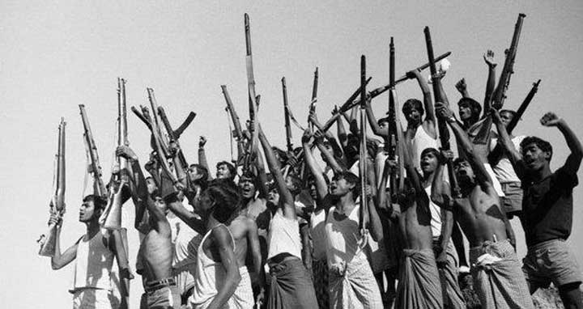
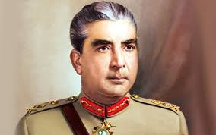
১৯৭১ সাল। মুক্তিযুদ্ধের বছর।
পাকিস্থানি সেনা শাসক ইয়াহিয়া ক্ষমতায়।

Slide 9
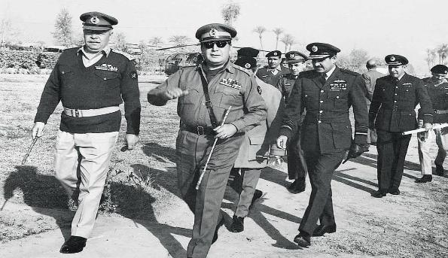
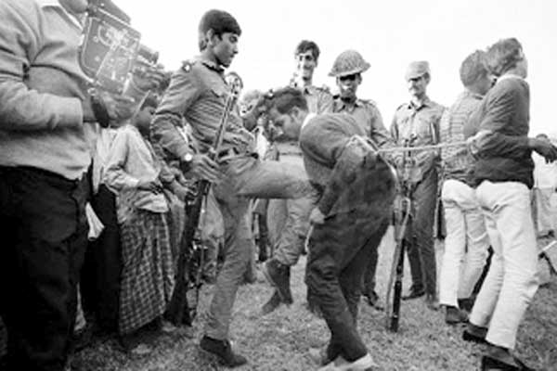
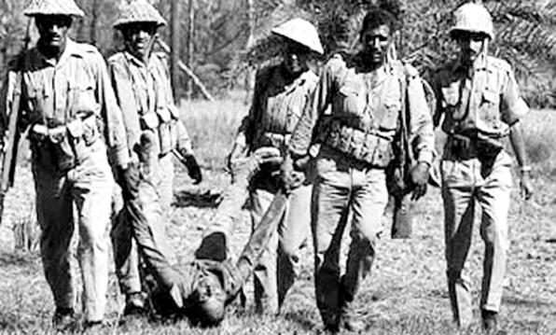
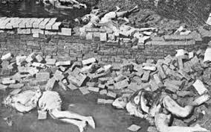
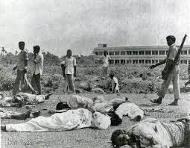
ইয়াহিয়া খাঁন
ইয়াহিয়ার হুকুমেই বাংলাদেশে নির্মম গণহত্যা হয়।

Slide 10
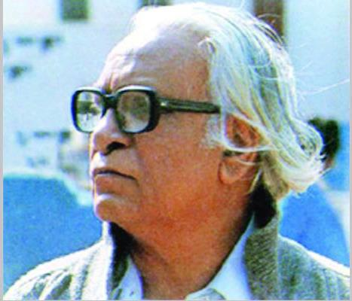
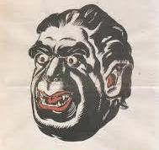
তিনি বাংলাদেশের জাতীয় পতাকার চুড়ান্ত নকশা করেছেন।
ইয়াহিয়ার চেহারাকে দানবের মত করে আঁকলেন তিনি।
ইনি সেই শিল্পী কামরুল হাসান।

Slide 11
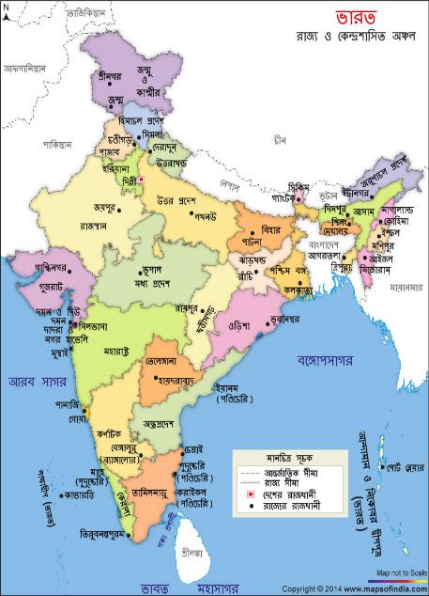
তাঁর জন্ম কলকাতায়। বাড়ি বর্ধমান জেলার নারেঙ্গা গ্রামে। বাবার নাম মোহাম্মাদ হাশিম। মায়ের নাম আলিয়া খাতুন।

Slide 12
যুক্ত বর্ণ
শিল্পী = ল্প=ল+প, তিনি একজন চিত্র শিল্পী।
মুক্তি=ক্ত=ক=ত, তার বাবা মুক্তিযোদ্ধা ছিলেন।
যোদ্ধা=দ্ধ=দ+ধ, মুক্তিযোদ্ধারা দেশের গর্ব।
মিস্টর=স্ট=স+ট, তিনি মিস্টার বেঙ্গল হয়েছেন।
ক্ষমতা=ক্ষ=ক+ষ, ইয়াহিয়া ক্ষমতায় ছিলেন।

Slide 13
শিক্ষকের আদর্শ পাঠ
1945 সাল। পত্রিকায় প্রকাশিত হয়েছে সারা বাংলায় ব্যায়াম ও শরীরচর্চা প্রতিযোগীতার খবর। তাতে প্রথম হয়েছেন একজন শিল্পী। ছবি আকার স্কুলে পড়েন তিনি। তিনি ‘মিষ্টার বেঙ্গল’ হয়েছেন। পত্রিকায় ছবি বের হলো। চারিদিকে হৈচৈ পড়ে গেল। এভাবে যিনি সবাইকে তাক লাগিয়ে দিয়েছিলেন। তিনি আর কেউ নন। তিনি শিল্পী কামরুল হাসান। তারপর অনেক দিন কেটে গেছে। ১৯৭১ সাল। মুক্তিযুদ্ধের বছর। পাকিস্থানি সেনা শাসক ইয়াহিয়া ক্ষমতায়। তার নির্দেশেই বাংলাদেশে দানবীয় গণহত্যা হয়। তার চেহারাকে দানবের মতো করে আঁকলেন তিনি। আবার হৈ চৈ পড়ে গেল। বাংলাদেশের মানুষ আবার তাঁকে নতুনভাবে জানতে পারল। ইনি সেই শিল্পী কামরুল হাসান। পরে বাংলাদেশের জাতীয় পতাকার চুড়ান্ত নক্সা করেছেন তিনি। তাঁর জন্ম কলকাতায়। সেখানে তাঁর বাবা চাকরী করতেন । তাদের বাড়ি বর্ধমান জেলার নারেঙ্গা গ্রামে। বাবার নাম মোহাম্মাদ হাশিম। মায়ের নাম আলিয়া খাতুন।

Slide 14
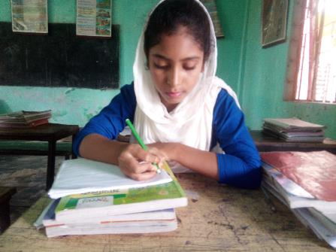
কত সালে কি কারনে কামরুল হাসান মিস্টার বেঙ্গল উপাধি লাভ করেন?

Slide 15
ব্যায়াম=স্বাস্থ্য রক্ষার জন্য শারিরিক কৌশল।
হইচই=সাড়া,গোলমাল।
সেনাশাসক=দেশের শাসক হিসাবে সেনাবাহিনীর কর্মকর্তা।
নকশা=চিত্রের কাঠামো,ডিজাইন।
গণহত্যা=নির্বিচারে মানুষ হত্যা।

Slide 16
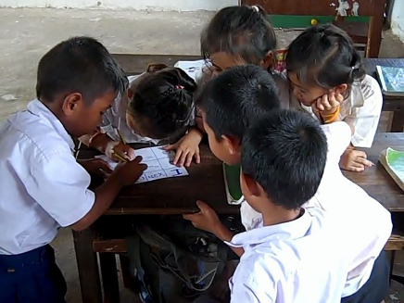
কামরুল হাসান কোথায় জন্ম গ্রহন করেন? তাঁর পিতা ও মাতার নাম কি?

Slide 17
নিচের প্রশ্নগুলির সংক্ষিপ্ত উত্তর লিখ
১। কে বাংলাদেশের জাতীয় পতাকার চুড়ান্ত নকশা করেন?
২। কামরুল হাসানের বাড়ী কোথায়?
৩। ১৯৪৫ সালে পত্রিকার কোন খবরের জন্য হৈচৈ পড়ে গেল?
৪। কামরুল হাসান ইয়াহিয়ার কেমন ছবি এঁকে ছিলেন?

Slide 18
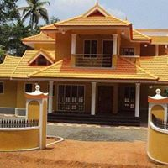
১৯৭১ সালের ২৫ শে মার্চের গনহত্যার ছবি এঁকে আনবে।

